Slide 1
Анімалістичний жанр

Slide 2
А чи відомо вам, що зображення тварин є найдревнішим жанром в образотворчому мистецтві? Цей жанр називається анімалістичним (від французького «тварина»). А художників, що малюють тварин, відповідно називають анімалістами.

Slide 3
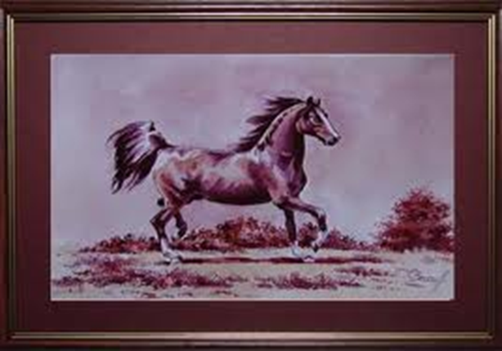

Slide 4
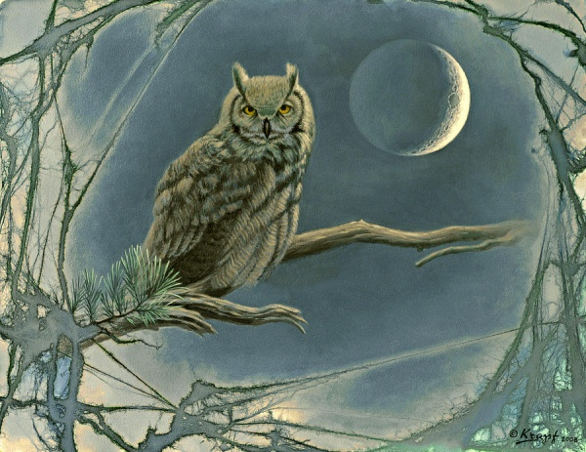

Slide 5
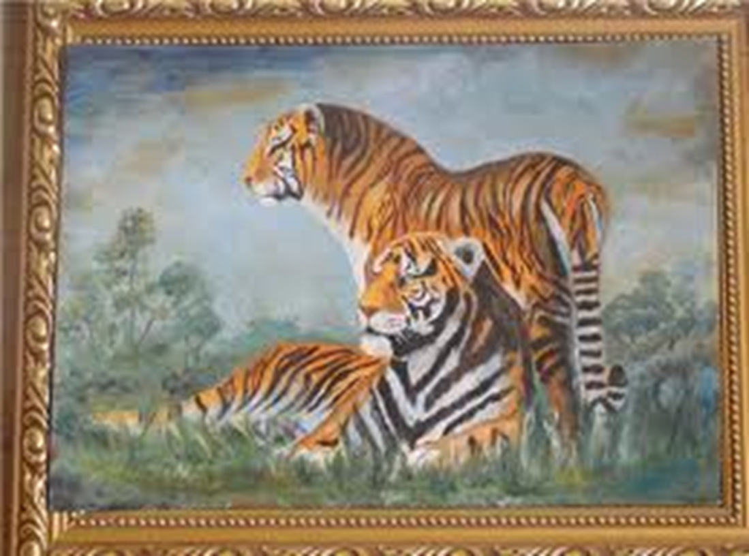

Slide 6
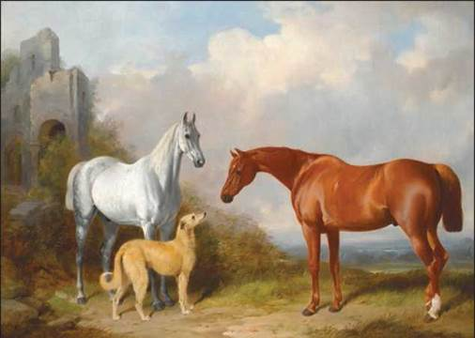

Slide 7
Художники-анімалісти завжди намагалися зображати тварину не тільки реалістично (для цього вивчали її анатомію), а й намагалися передати внутрішній світ.

Slide 8
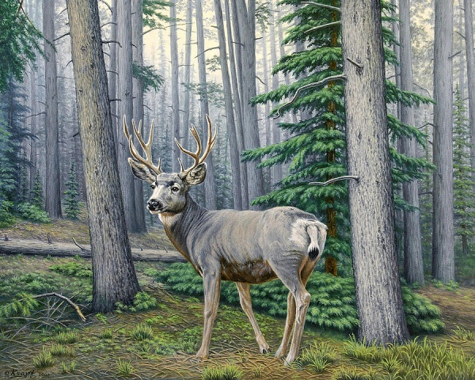

Slide 9
Тваринний світ не залишає байдужою кожну людину, особливо художника-анімаліста. Він повинен любити природу, її творіння, уміти спостерігати за ними.

Slide 10
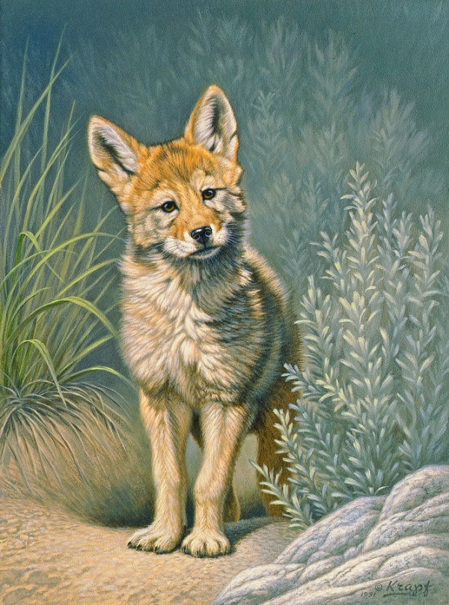
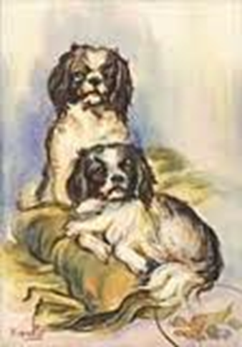

Slide 11
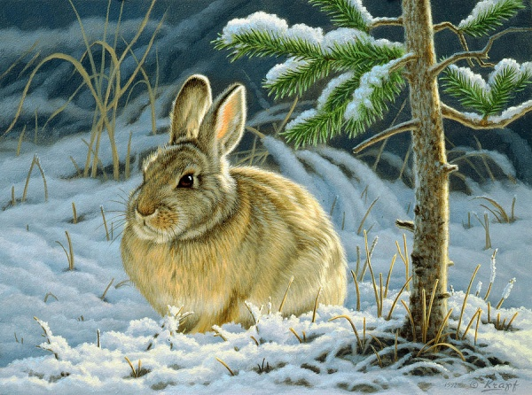

Slide 12
